Slide 1
데이터베이스 프로젝트
데이터베이스(12)
2020-11-05~2020-11-30
0000000000 김재혁
2017156034 전상민
Notes:
How Huffman Trees Work – Computerphile
Huffman_coding - Wikipedia

Slide 2
과제 요구사항
PPT
ERwin으로 그린 ERD 캡처
테이블구현 및 데이터 입력 후 조회한 결과 화면 캡처
테이블 구현이외의 명령문: 예) Stored Procedure, Trigger 등 (Index 제외)
응용실행 캡처(기능별 캡처)
응용프로그램에 포함된 SQL소스 코드 영역을 캡처하여 보여주기
응용프로그램 소스코드

Slide 3
발표가이드
프로젝트 발표의 목적은 구현한 것을 확인하는 과정이나, 시간을 줄이기 위해서,
- demo 중심 5분 발표, 3분 질의/평가
PPT
ERD, 테이블구현 화면
테이블 이외 구현명령문
응용기능별 SQL포함 소스코드 - 응용기능 데모
기타: UI, 버그, PPT구성 등
노트북 응용 데모
ERwin구현 화면
MySQL Workbench 구현화면
.sql, .java
기능 구현

Slide 4
과제 문제은행
은행업무관리 ERD를 BCNF까지 정규화하고, ERWin으로 그리시오.
데이터베이스에 테이블을 구현하고, 샘플 레코드를 5개 이상씩 입력하시오.
다음 질의를 수행하는 윈도우기반 DB응용 프로그램을 만드시오.

Slide 5
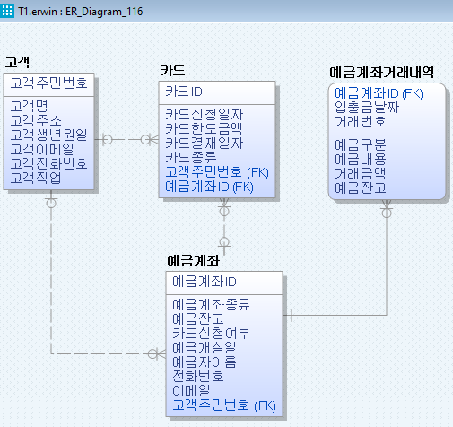
ERwin으로 데이터 모델링
고객~카드: 1:N 비식별
고객~예금계좌: 1:N 비식별
예금계좌~카드: 1:N 비식별
예금계좌~거래내역:1:N 식별
BCNF까지 정규형
제1정규형
: 모든 값의 속성이 하나씩만 존재
제2정규형
: 기본키에 모두 완전함수종속
제3정규형
: 이행적 속성 없음
BCNF 정규형
: 결정자 모두 후보키

Slide 6
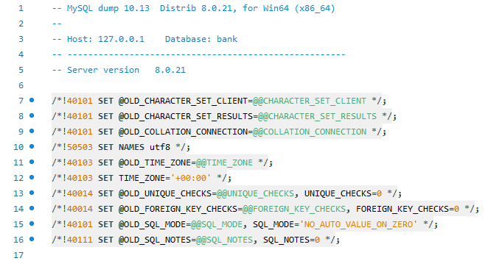
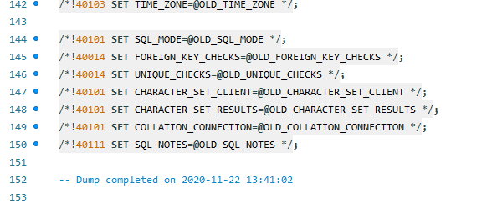
SQL 소스코드
Import한 방식은…
(여기 설명 적어주세요. 필요하면 슬라이드도 덧붙여주시고요.)

Slide 7
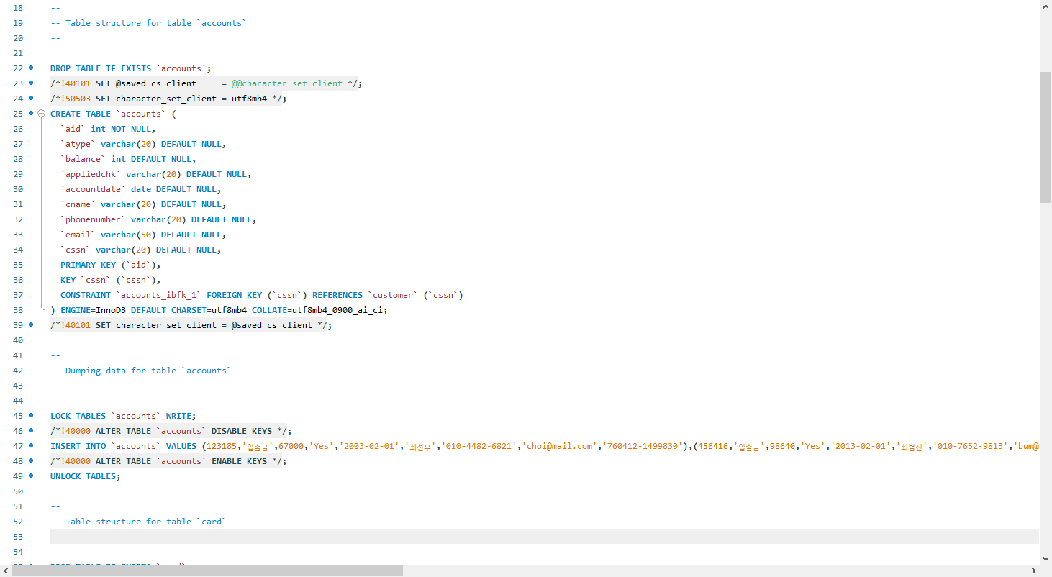
SQL 소스 코드
Import해서 얻은 SQL문

Slide 8
SQL 소스 코드
ER모델링한 결과를 토대로 PK, KEY, FK 설정.

Slide 9
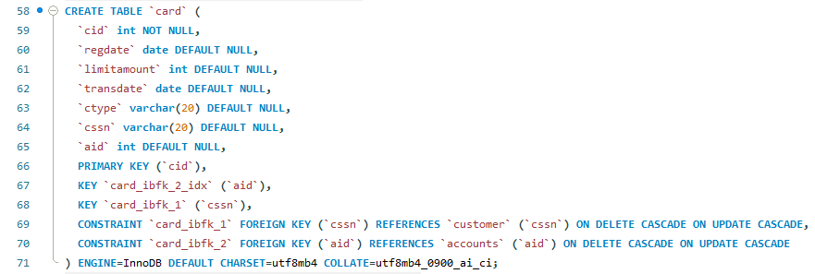
SQL 소스 코드
(전과 동일)

Slide 10
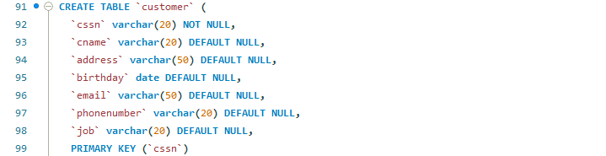
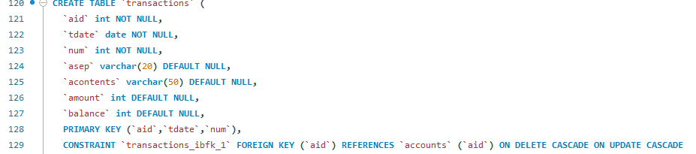
SQL 소스 코드
(전과 동일)

Slide 11
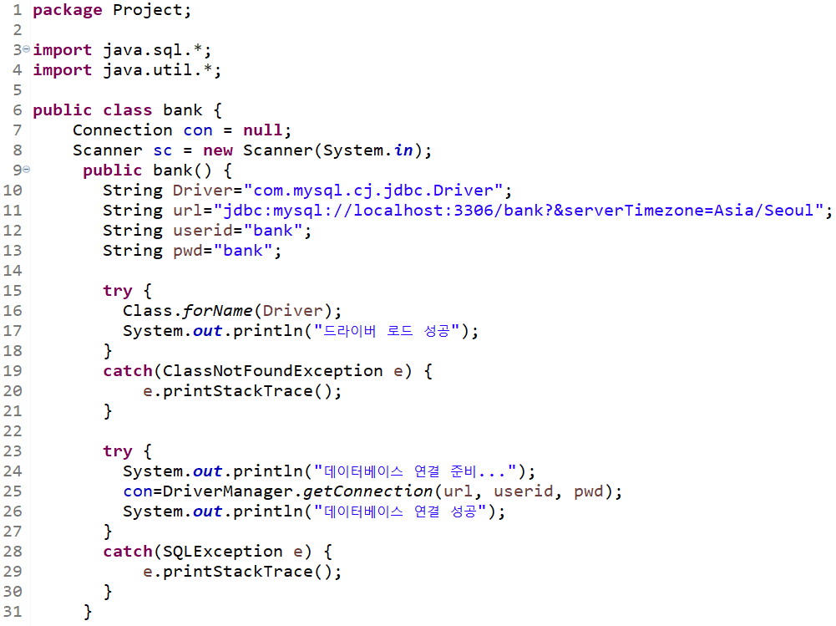
java 소스 코드
Java를 이용하여 구현
MySQL과 연동 및
로그인을 하기 위한
기본 토대 명령문들
코드 작성

Slide 12
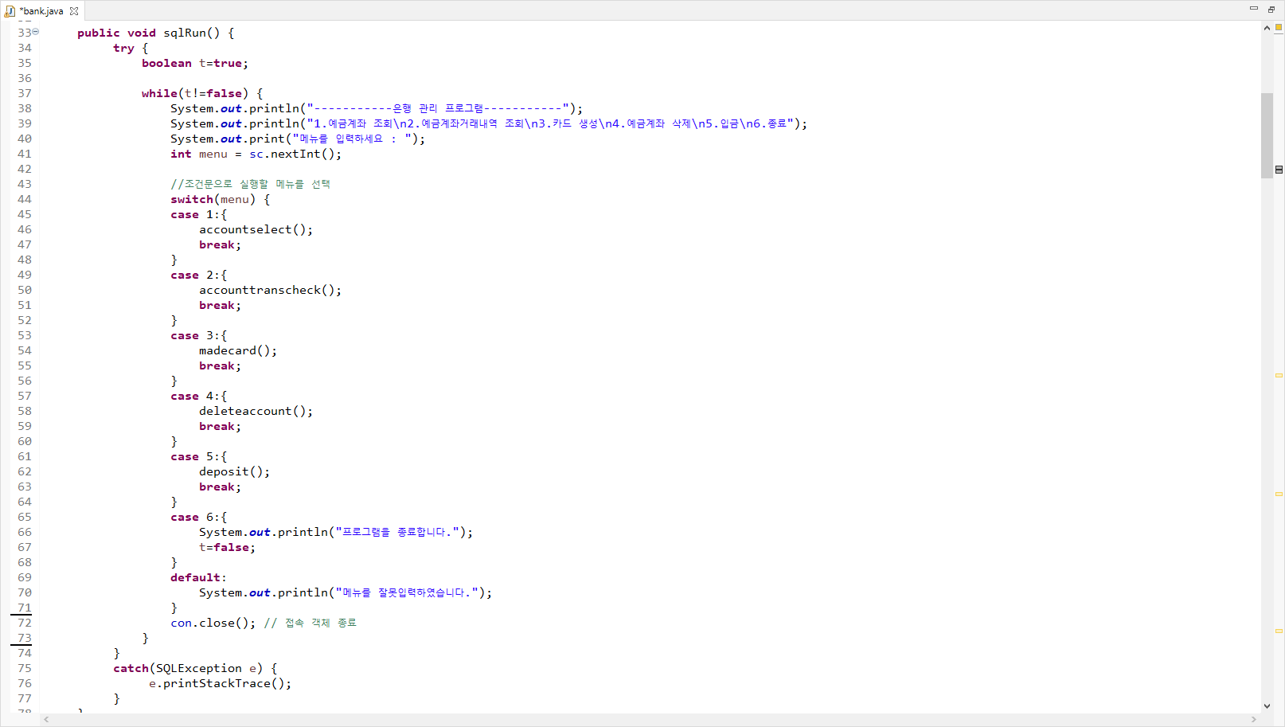
java 소스 코드
Switch문으로 실행할 메뉴를 선택.
각 기능들은 함수로 구현
모든 함수들은 try~catch문을 이용해에러를 핸들함

Slide 13
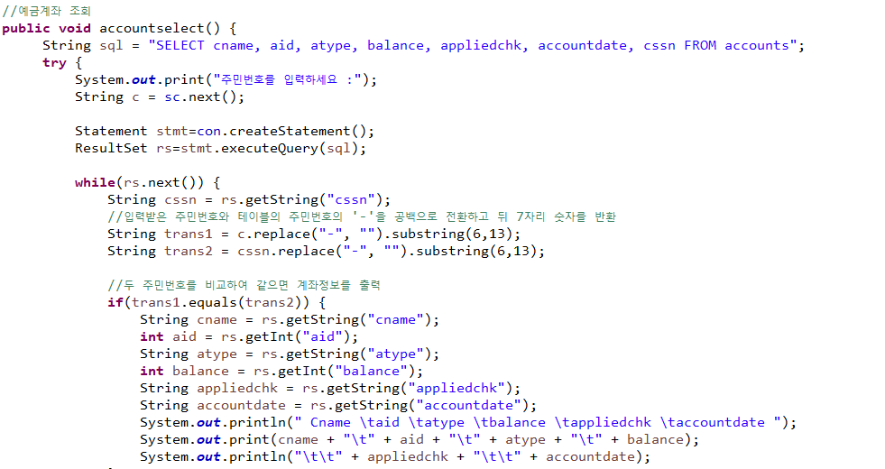
java 소스 코드 – 1. 예금계좌 조회
주민번호 입력
읽은 주민번호와 SQL문으로 읽은 주민번호를 비교
같으면 계좌 테이블의 정보를 출력

Slide 14
java 소스 코드 – 1. 예금계좌 조회
SQL문: 예금계좌 테이블 읽기
SELECT cname, aid, atype, balance, appliedchk, accountdate, cssn
FROM accounts;

Slide 15
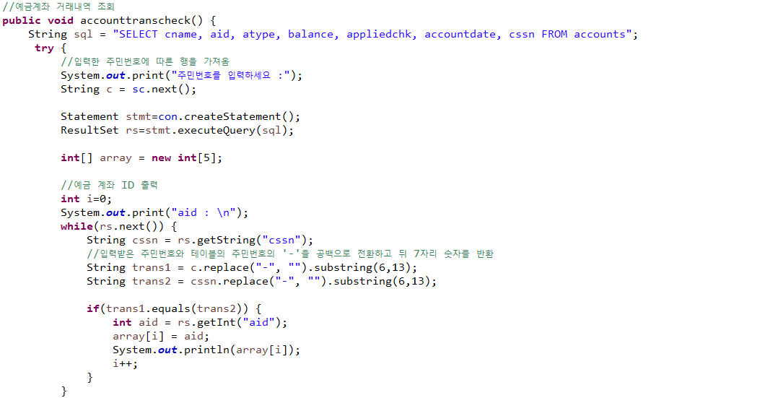
java 소스 코드 – 2. 예금계좌 거래내역 조회
주민번호 입력
읽은 주민번호와 SQL문에서 읽은 주민번호를 비교
같으면 예금계좌 테이블의 기본키인 예금계좌ID를 배열에 저장

Slide 16
java 소스 코드 – 2. 예금계좌 거래내역 조회
SQL문1: 예금계좌 테이블 읽기
SELECT cname, aid, atype, balance, appliedchk, accountdate, cssn
FROM accounts;

Slide 17
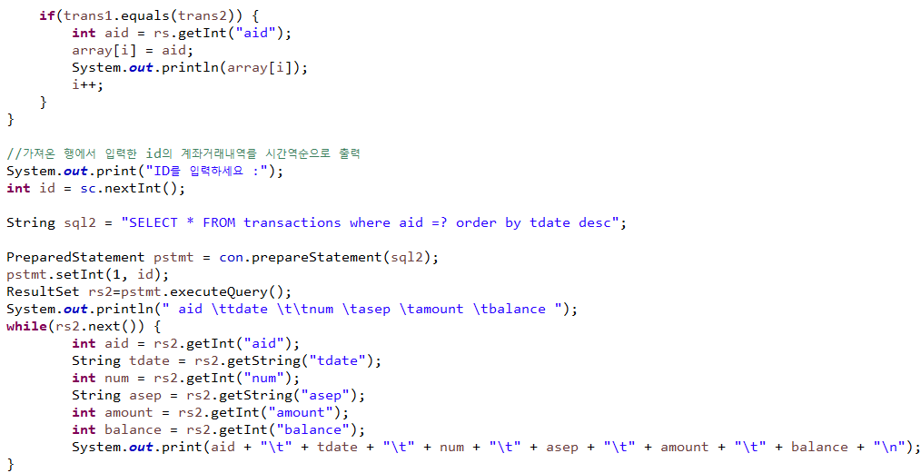
java 소스 코드 – 2. 예금계좌 거래내역 조회
예금계좌ID를 입력
SQL문2: 예금계좌거래내역 테이블에서 예금계좌ID에 맞게 시간역순으로 출력
SELECT * FROM transactions where aid =? order by tdate desc

Slide 18
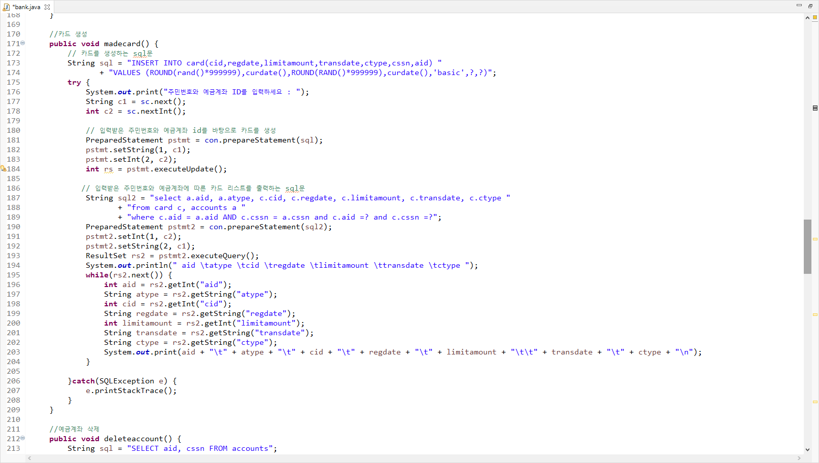
java 소스 코드 – 3. 카드 생성
SQL문1: 카드 테이블에 투플 삽입
INSERT INTO card(cid,regdate,limitamount,transdate,ctype,cssn,aid)
VALUES (ROUND(rand()*999999),curdate(),ROUND(RAND()*999999),curdate(),'basic',?,?);

Slide 19
java 소스 코드 – 3. 카드 생성
ROUND(rand()*999999: 랜덤 값 저장. 기본값 역할을 대신한다.
?: ?로 지정된 변수들은 후에 값을 입력할 수 있게 해준다. 임시 값 역할을 한다.
첫번째 ?는 setString(1, c1)에 의해 c1에 string 값이 들어가고
두번째 ?는 setInt(2, c2)에 의해 c2에 int 값이 들어간다.

Slide 20
java 소스 코드 – 3. 카드 생성
SQL문2: 새로 생성된 주민번호와 예금계좌ID에 따른 카드 리스트문 출력
SELECT a.aid, a.atype, c.cid, c.regdate, c.limitamount, c.transdate, c.ctype
FROM card c, accounts a
WHERE c.aid = a.aid AND c.cssn = a.cssn AND c.aid =? AND c.cssn =?;

Slide 21
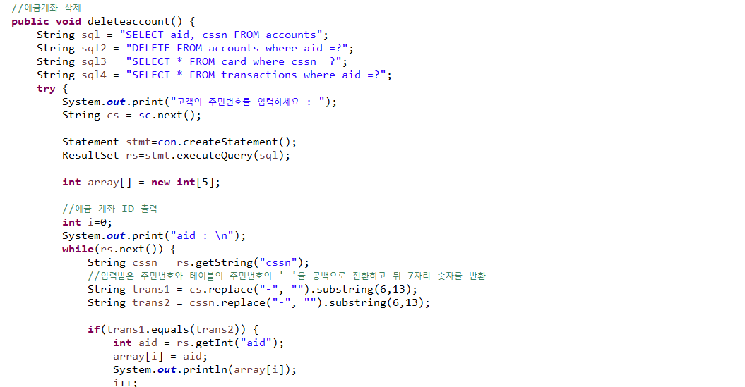
java 소스 코드 – 4. 예금계좌 삭제
입력받은 주민번호를 가지고 예금계좌ID를 출력
그와 동시에 후를 위해 배열을 생성하고 push.
SQL문1: 예금계좌 테이블에서 예금계좌ID, 주민번호를 가져온다.
SELECT aid, cssn FROM accounts;

Slide 22
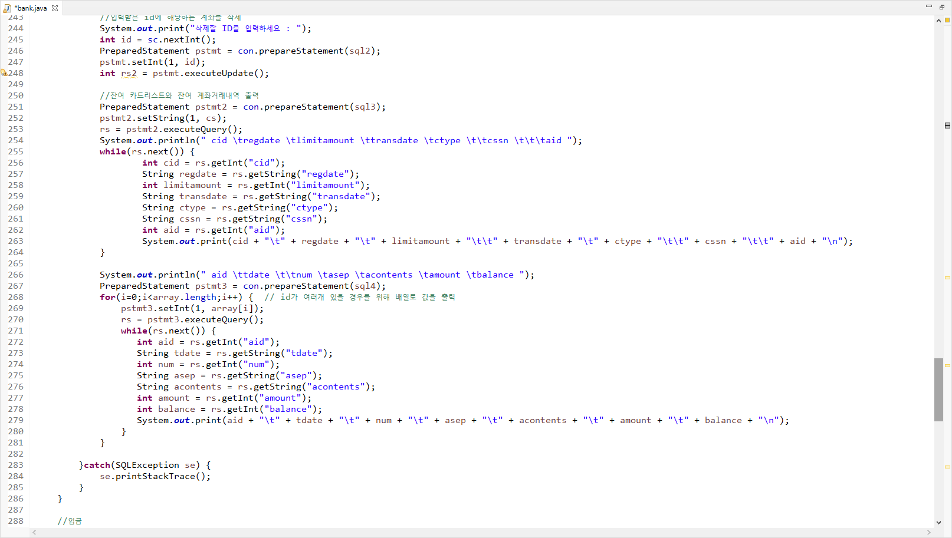
java 소스 코드 – 4. 예금계좌 삭제
얻은 예금계좌ID에 해당하는 계좌 삭제
SQL문2: (상동)
DELETE FROM accounts where aid =?;

Slide 23
java 소스 코드 – 4. 예금계좌 삭제
삭제 후 남은 카드리스트와 계좌거래내역 출력
SQL문3: (상동)
SELECT * FROM card where cssn =?;

Slide 24
java 소스 코드 – 4. 예금계좌 삭제
id가 여러 개 있을 가능성이 있어 이 경우도 고려하기 하여,
1번에서 생성한 배열을 이용하여 출력
SQL문4: 예금계좌ID에 맞는 계좌내역 모두 출력
SELECT * FROM transactions where aid =?;

Slide 25
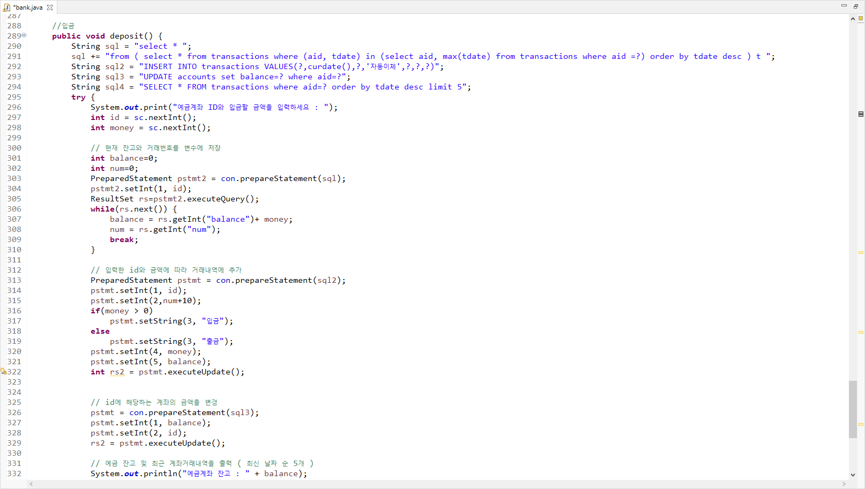
java 소스 코드 – 5. 입금
예금계좌ID와 입금 금액 입력

Slide 26
java 소스 코드 – 5. 입금
현재 잔고와 거래번호를 변수에 저장
SQL문1: 예금계좌 테이블에서 예금계좌ID, 주민번호를 가져온다.

Slide 27
java 소스 코드 – 5. 입금
SELECT * FROM (
SELECT * FROM transactions WHERE (aid, tdate) IN (
SELECT aid, max(tdate) FROM transactions WHERE aid =?)
ORDER BY tdate DESC) t;

Slide 28
java 소스 코드 – 5. 입금
입력한 예금계좌ID와 금액에 따라 거래내역에 추가/감소
- 입력한 금액이 음수이면 입금이 아닌 출금으로 메시지가 나오게 기능을 추가하였다.
SQL문2: (상동)
INSERT INTO transactions VALUES(?,curdate(),?,'자동이체',?,?,?);

Slide 29
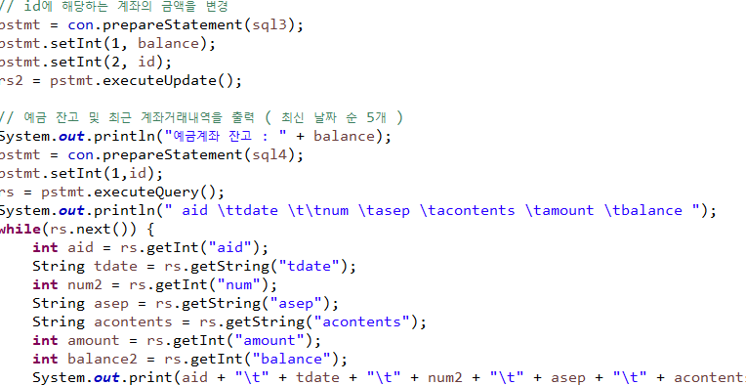
java 소스 코드 – 5. 입금
추가/감소된 거래내역에 맞게 예금계좌ID에 해당하는 계좌의 금액도 업데이트
SQL문3: (상동)
UPDATE accounts SET balance=? WHERE aid=?;

Slide 30
java 소스 코드 – 5. 입금
예금 잔고 및 최근 계좌거래내역 출력. 최신 날짜 순 5개만 출력하도록 하였다.
SQL문4: (상동)
SELECT * FROM transactions WHERE aid=? ORDER BY tdate DESC LIMIT 5

Slide 31
Thank you
프로젝트 발표의 목적은 구현한 것을 확인하는 과정이나, 시간을 줄이기 위해서,
- demo 중심 5분 발표, 3분 질의/평가
PPT
ERD, 테이블구현 화면
테이블 이외 구현명령문
응용기능별 SQL포함 소스코드 - 응용기능 데모
기타: UI, 버그, PPT구성 등
노트북 응용 데모
ERwin구현 화면
MySQL Workbench 구현화면
.sql, .java
기능 구현

